Slide 1
Croire et créer. Des relations entre arts et spiritualités (1880-1960)
Travaux dirigés L3-S6
Séance 1 : Introduction

Slide 2
I. Renouveler : l’artiste comme nouveau prophète des religions établies

Slide 3
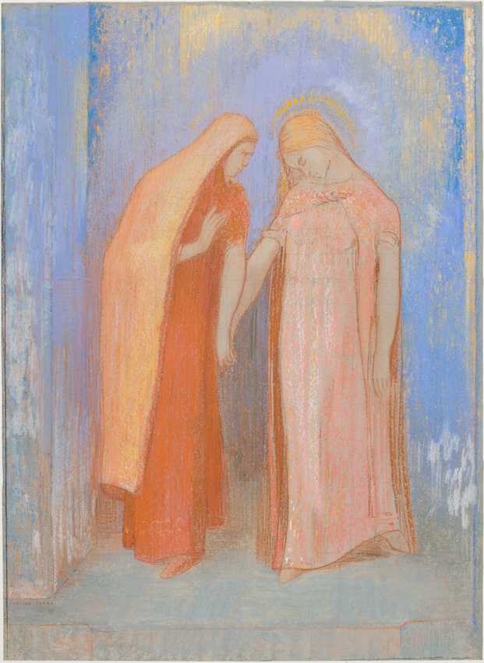
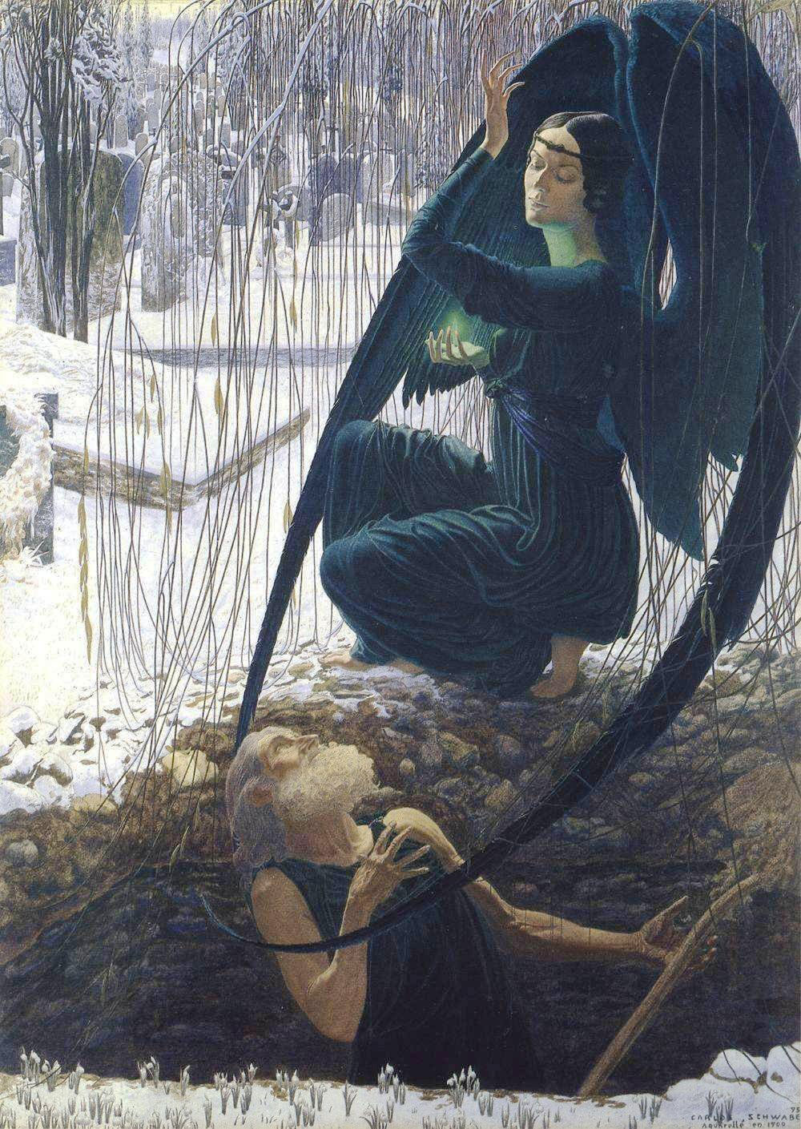
Séance 2 : Symbolisme et christianisme mystique
Carlos Schwabe, La Mort et le fossoyeur, 1885, aquarellé en 1900, crayon, graphite, aquarelle, gouache et rehauts de gomme sur papier, 78x56,5 cm., Paris, musée d’Orsay.
Odilon Redon, La Visitation, 1895-1901, Pastel sur papier, 53,5x39,2 cm., Paris, musée d’Orsay

Slide 4
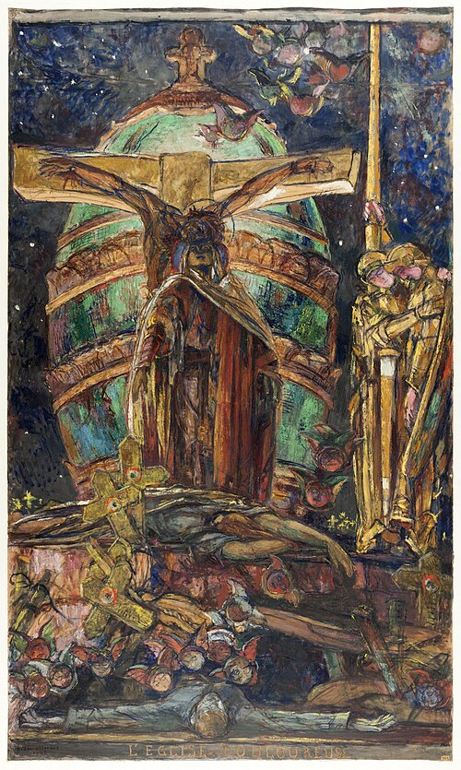
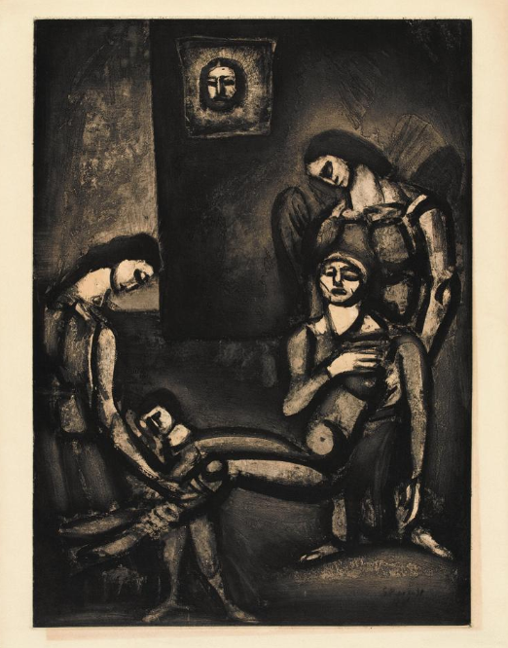
Séance 3 : L’art des « Nouveaux chrétiens »
Georges Rouault, « Le juste, comme le bois de santal, parfume la hache qui le frappe », 1926-1948, eau-forte et aquatinte sur papier vélin, 58x42 cm., Paris, musée national d’art moderne.
George Desvallières, L’Église douloureuse, 1926, huile sur toile, 255x151 cm., Paris, Musées des Beaux-Arts de la Ville de Paris

Slide 5
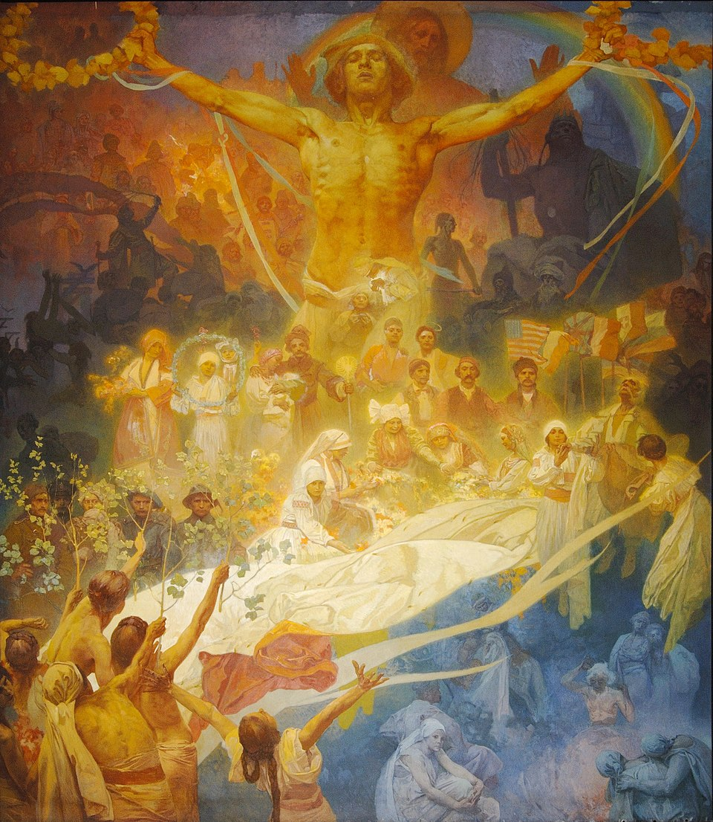
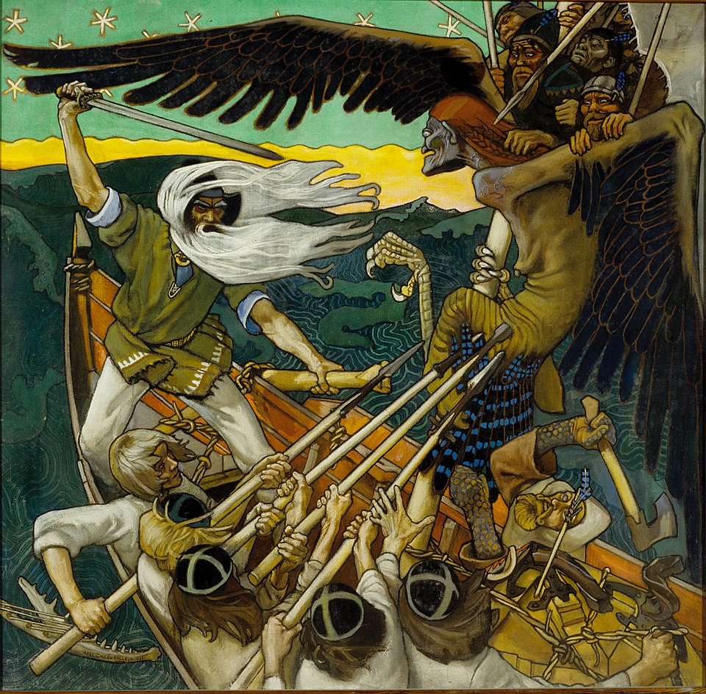
Séance 4 : Mythologies locales et identités nationales
Akseli Gallen-Kallela, La Défense du Sampo, 1896, tempera sur toile, 122x125 cm., Turku, musée d’art.
Alfons Mucha, L’Apothéose des Slaves, L’Épopée slave 20, 1926-1928, huile sur toile, 480x405 cm.

Slide 6
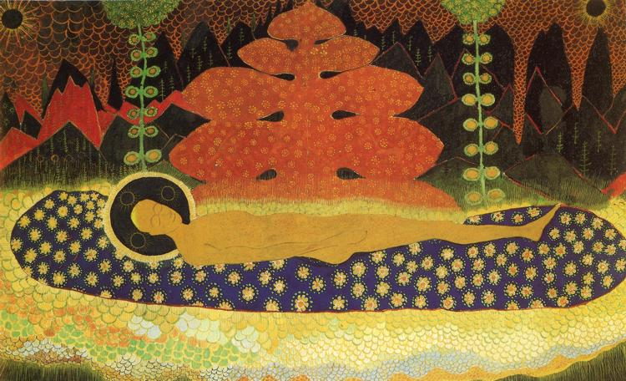
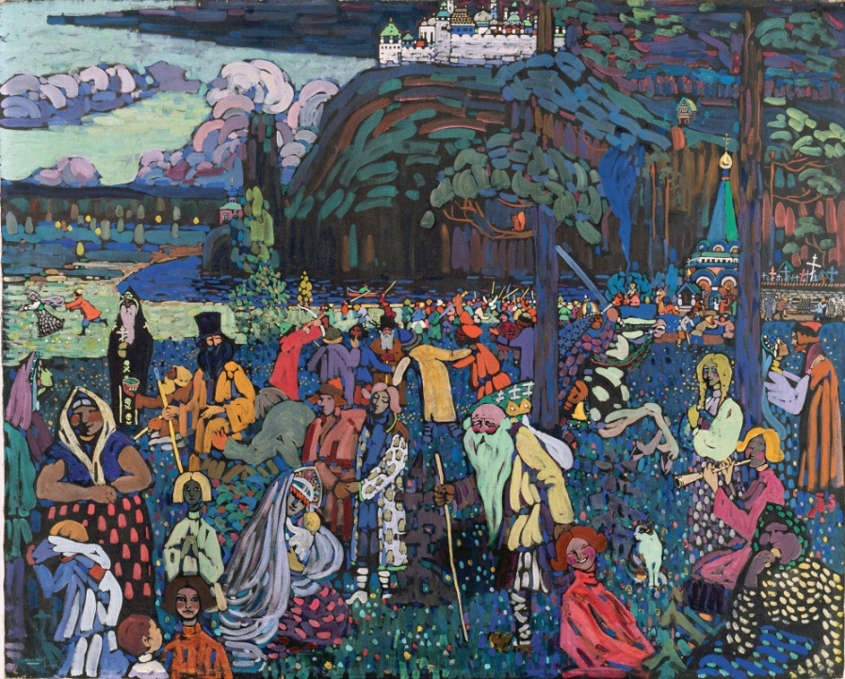
Séance 5 : Du côté de la Russie
Kasimir Malevitch, Le Linceul du Christ, 1908, gouache sur carton, 23,4x34,3 cm., Moscou, Galerie Tretiakov.
Wassily Kandinsky, La Vie colorée, 1907, huile sur toile, 130 x 162,5 cm., Munich, Lenbachhaus.

Slide 7
II. Reconstituer : le modernisme occulte

Slide 8
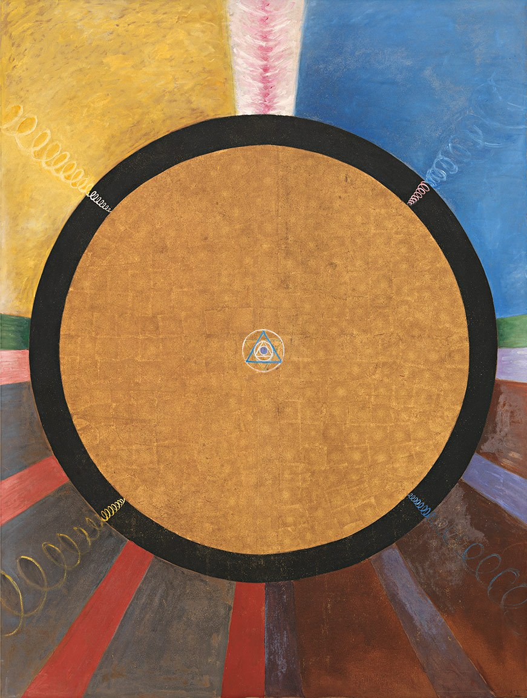
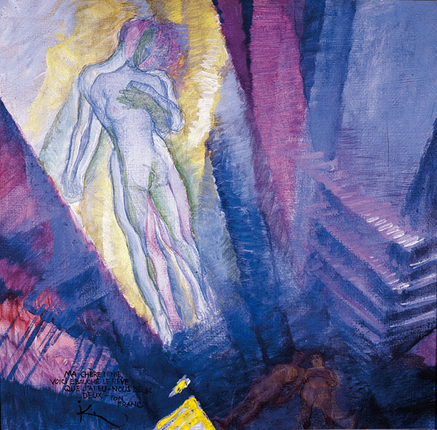
Séance 6 : Théosophie et abstractions
Hilma af Klint, Groupe X, Altarpiece, n°3, (Série des Peintures pour le Temple), 1915, huile et feuilles de métal sur toile, 237,5 x 178,5 cm., Stockholm, Hilma af Klint Foundation.
František Kupka, Le Rêve, 1909, huile sur carton, 30,5 x 30,5 cm., Bochun, Kunstmuseum Bochun.

Slide 9
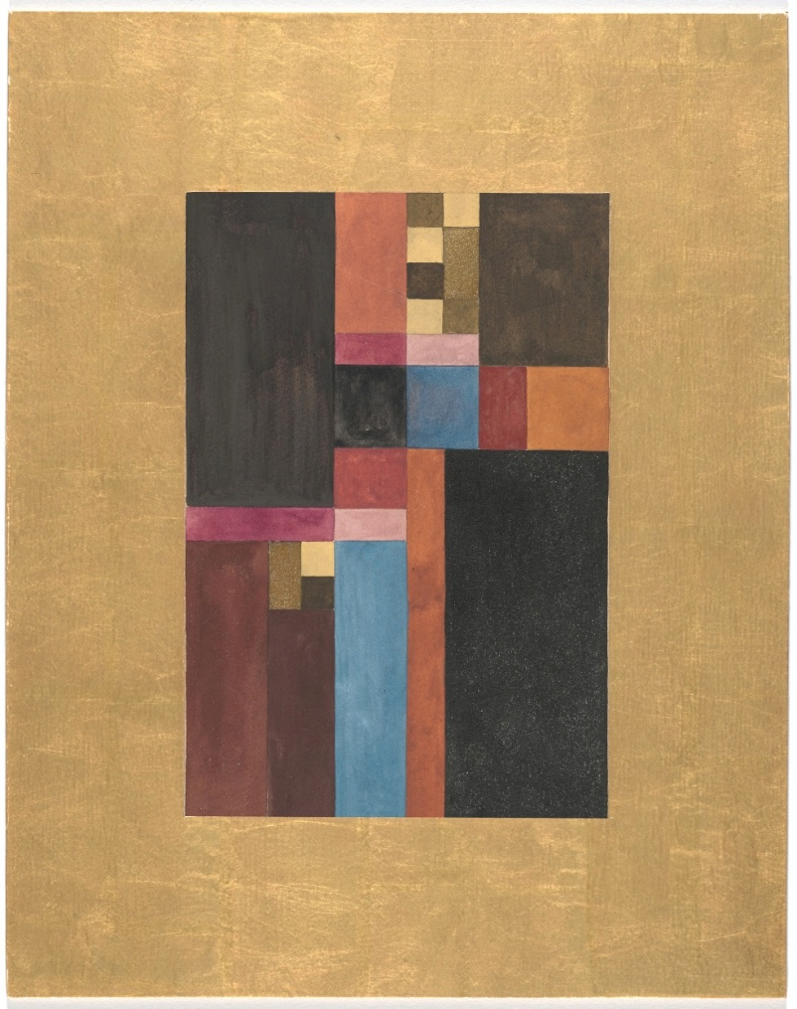
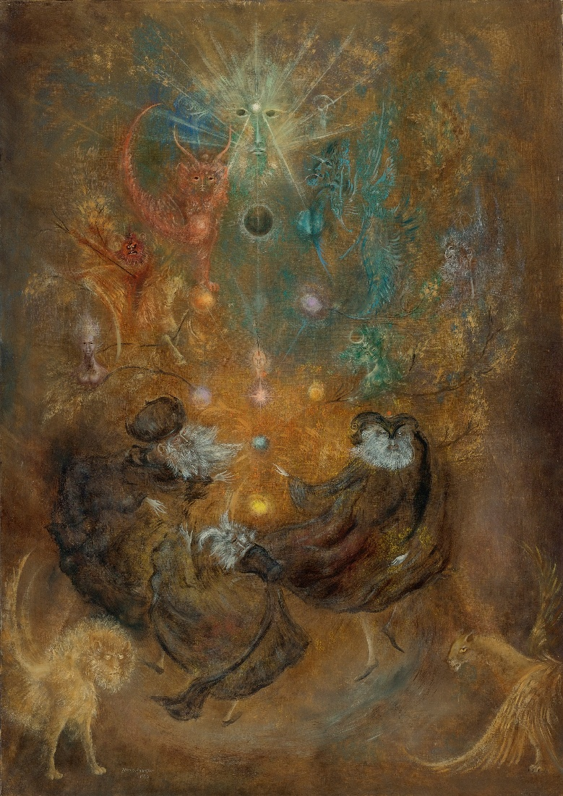
Séance 7 : Visions occultes des avant-gardes
Leonora Carrington, Tree of Life, 1960, huile sur toile, 92x65,4 cm., Collection particulière.
Sophie Taeuber-Arp, Vertical, horizontal, carré, rectangulaire, 1917, gouache, peinture métallique et encre sur papier, 22,2 x 15,9 cm., New York, Museum of Modern Art.

Slide 10
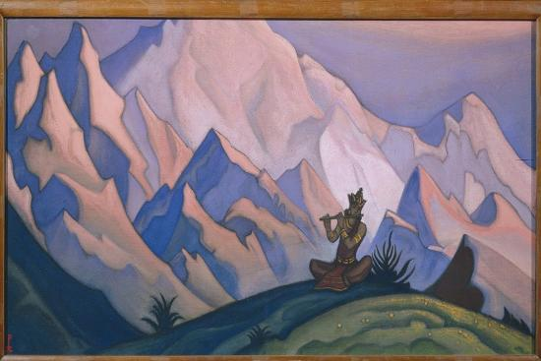
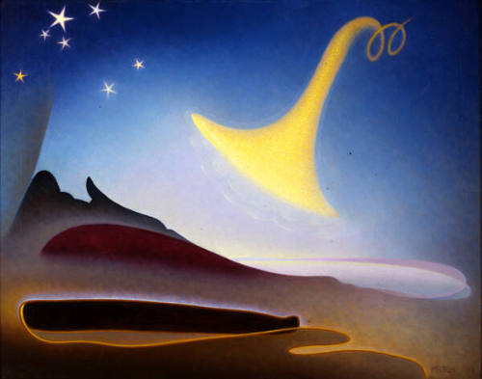
Séance 8 : Arts modernes et spiritualités non-occidentales
Nicolas Roerich, Krishna, 1946, huile sur toile, 79 x 154, Saint-Pétersbourg, Musée russe.
Agnes Pelton, Awakening, 1943, huile sur toile, 55.9 x 71.1 cm., Santa Fe, The New Mexico Museum of Art.

Slide 11
III. Renaître : la résurgence des mythes et des rites dans les arts du XXe siècle

Slide 12
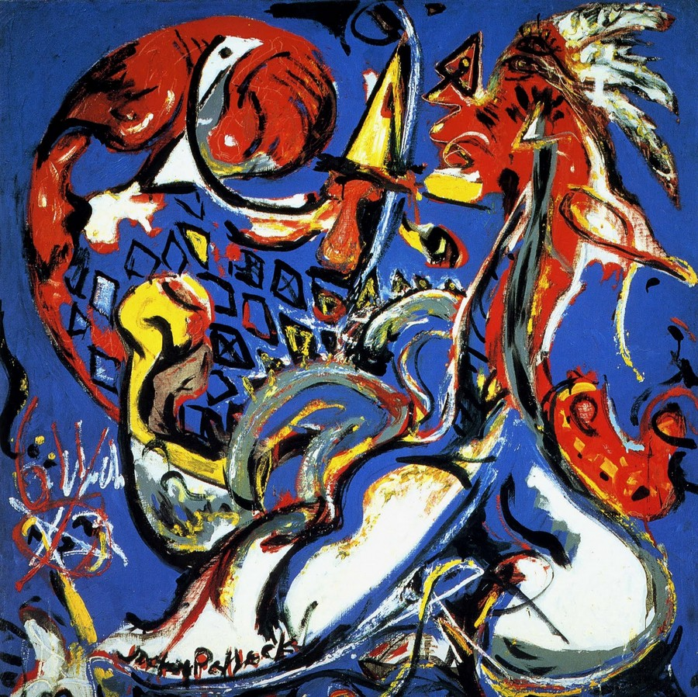
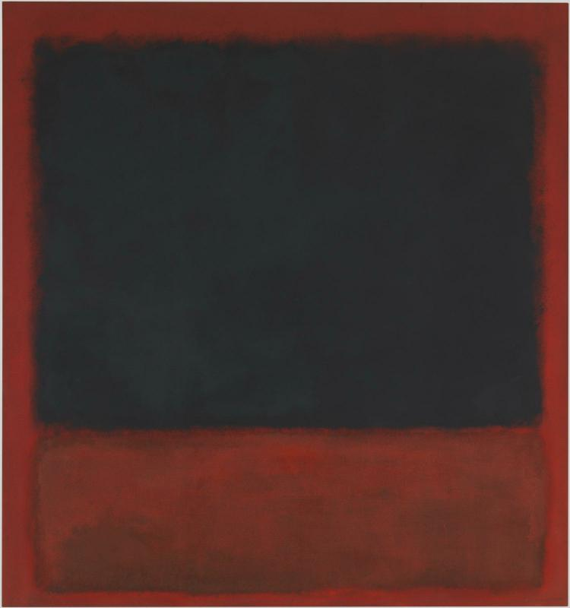
Séance 9 : Expressionnisme abstrait - archétypal
Mark Rothko, Untitled (Black and Red over Black on Red), 1964, huile sur toile, 205x193 cm., Paris, musée national d’art moderne.
Jackson Pollock, The Moon-Woman Cuts the Circle, 1943, huile sur toile, 109,5x104 cm., Paris, musée national d’art moderne.

Slide 13
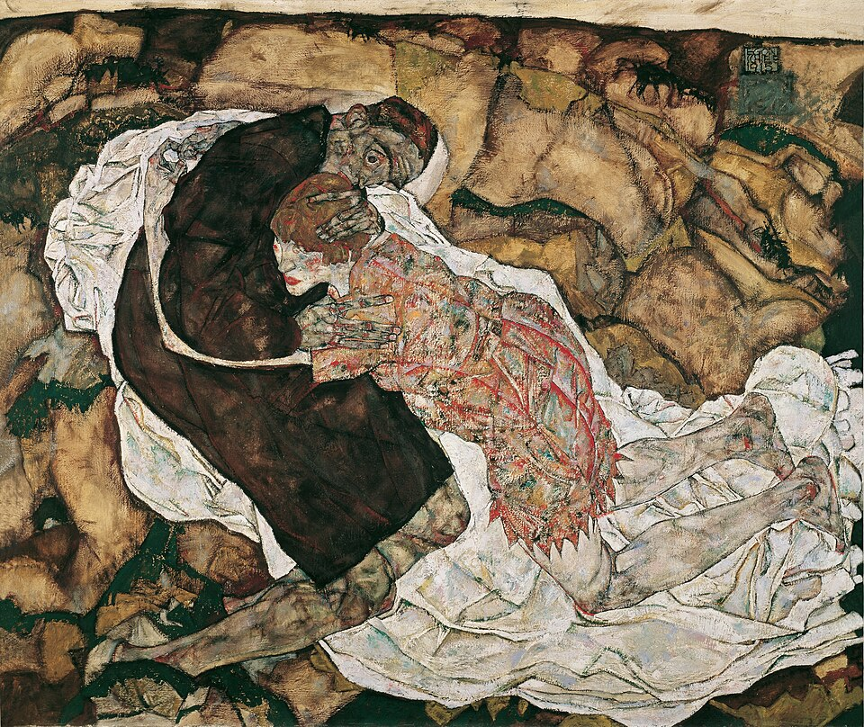
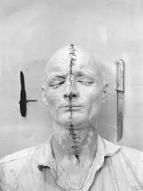
Séance 10 : Les arts viennois, de la Secession à l’actionnisme
Günter Brus, Selbstbemalung II, 1965, épreuve gélatino-argentique, 60x50, Paris, musée national d’art moderne.
Egon Schiele, Tod und Mädchen, 1915, huile sur toile, 150x181 cm., Vienne, Österreichische Galerie Belvedere.

Slide 14
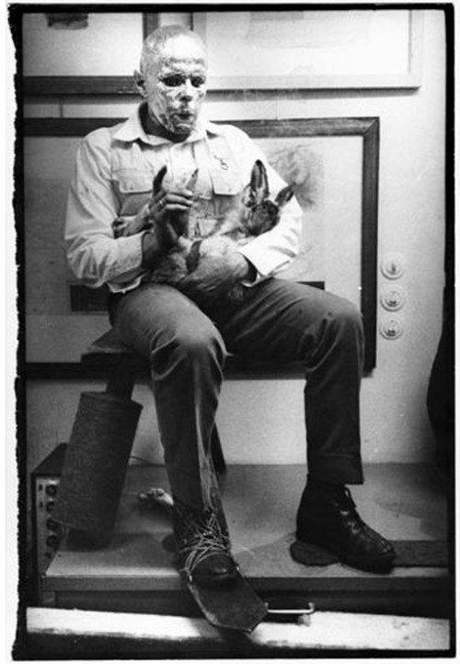
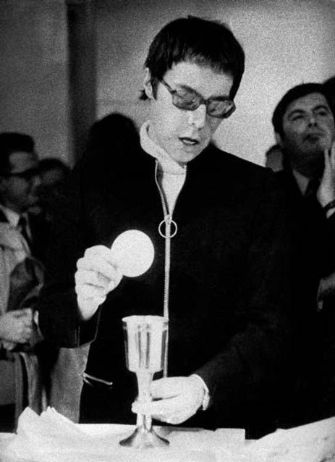
Séance 11: Les mouvements artistiques des années 1960 : (r)évolutions ritualistes
Michel Journiac, Messe pour un corps, 1969.
Joseph Beuys, Comment expliquer les tableaux à un lièvre mort, 1965.

Slide 15
Séance 12 : Examen final

